Slide 1
Метод Монте-Карло: основные положения и технологии
Используемые технологии основаны на статистике точечных вычислений, предполагая,
что на основании малого количества случайных проб в области допустимых значений
целевой функции можно получить решение задачи.
2. Статистическое решение - приближенное, но часто его погрешность вполне допустима.
3. Для обеспечения работоспособности метода нужно, чтобы вероятность «попадания»
пробных точек в целевую область для диапазона опроса была высока. Если взять задачу
о площади треугольника, то для метода закраски число пикселей искомого цвета было
соизмеримо с общим числом пикселей для окна, где был построен треугольник.
Для этого важно выбрать верную технологию масштабирования задачи.
4. Для оценки погрешности можно выполнить цепочку из нескольких вычислительных блоков последовательно увеличивая количество пробных точек в каждом очередном блоке относительно предыдущего в цепочке на статистически значимую величину.
Завершить вычисления следует тогда, когда относительная погрешность для двух последовательных блоков вычислений станет меньше заданного допустимого значения.

Slide 2
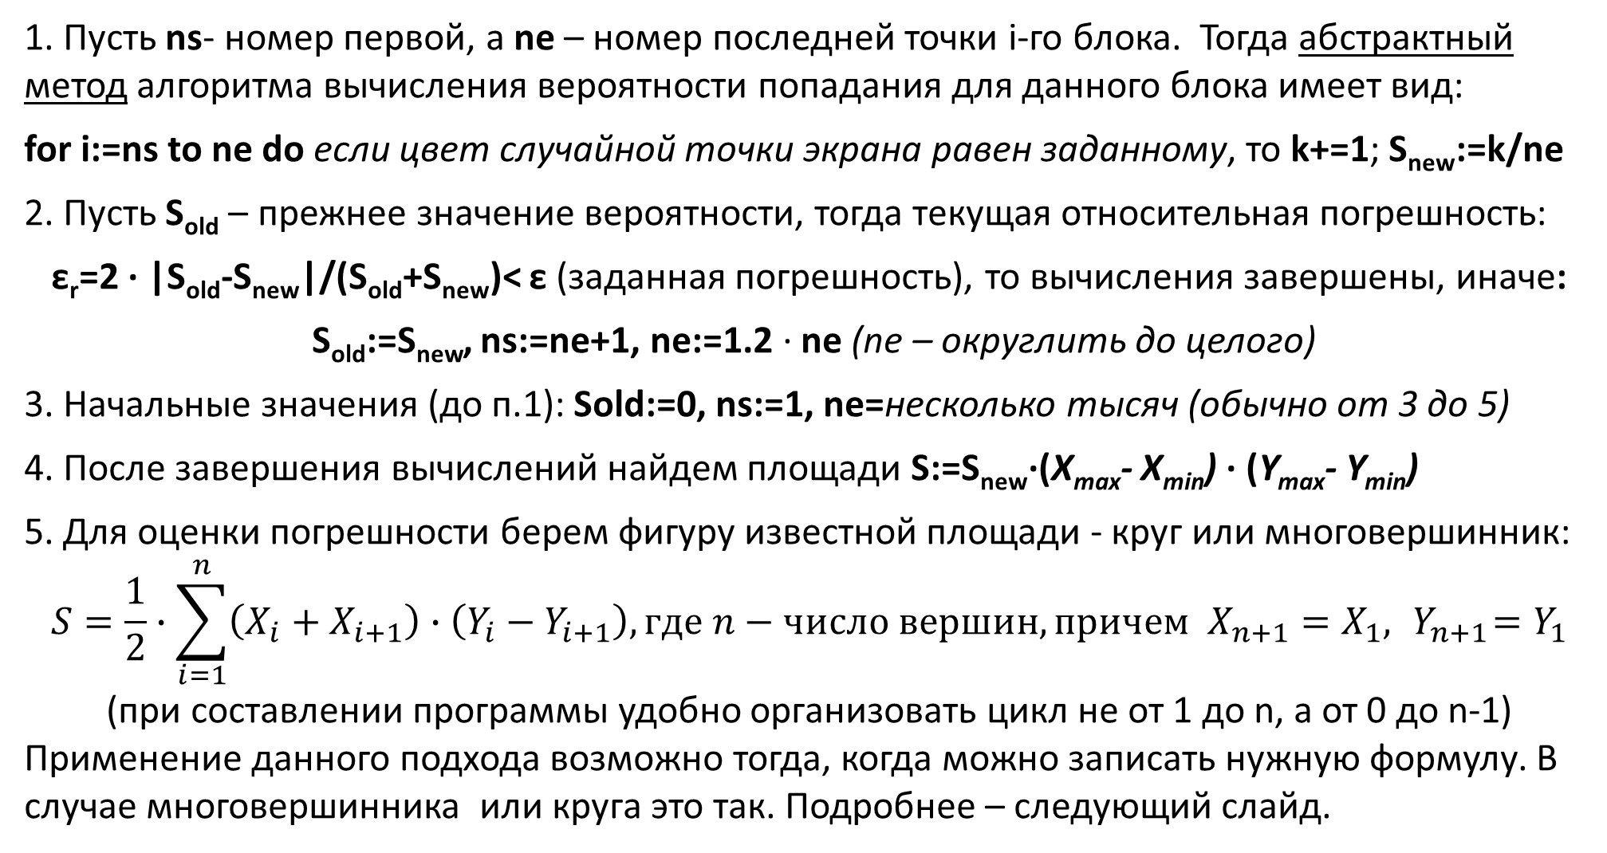
Реализация одного шага метода Монте-Карло
1. Пусть ns- номер первой, а ne – номер последней точки i-го блока. Тогда абстрактный метод алгоритма вычисления вероятности попадания для данного блока имеет вид:
for i:=ns to ne do если цвет случайной точки экрана равен заданному, то k+=1; S_{new}:=k/ne
2. Пусть S_{old} – прежнее значение вероятности, тогда текущая относительная погрешность:
ε_{r}=2 ∙ |S_{old}-S_{new}|/(S_{old}+S_{new})< ε (заданная погрешность), то вычисления завершены, иначе:
S_{old}:=S_{new}, ns:=ne+1, ne:=1.2 ∙ ne (ne – округлить до целого)
3. Начальные значения (до п.1): Sold:=0, ns:=1, ne=несколько тысяч (обычно от 3 до 5)
4. После завершения вычислений найдем площади S:=S_{new}∙(X_{max}- X_{min}) ∙ (Y_{max}- Y_{min})
5. Для оценки погрешности берем фигуру известной площади - круг или многовершинник:
$$S=\frac{1}{2}∙\sum_{i=1}^{n}{\left(X_{i}+X_{i+1}\right)}∙\left(Y_{i}−Y_{i+1}\right), где n−число вершин, причем{ X}_{n+1}=X_{1},{ Y}_{n+1}=Y_{1}$$
(при составлении программы удобно организовать цикл не от 1 до n, а от 0 до n-1)
Применение данного подхода возможно тогда, когда можно записать нужную формулу. В случае многовершинника или круга это так. Подробнее – следующий слайд.

Slide 3
Задание: 1) Составить программу вычисления площади треугольника в соответствии с данным фрагментом блок-схемы
2) Реализовать проверку принадлежности точки треугольнику в функции MK через метод закраски
Процедура изображения закрашенной замкнутой фигуры, заданной массивами координат X[], Y[]
Risovalka
Snew=0.0, e=0.01,
k=0, ns=1, ne=2000
1
M
Начало цикла (цикл с пост-проверкой)
Sold=Snew
2
Функция блока вычисления относительного числа k попаданий в фигуру пробных точек (блок метода Монте-Карло): Snew=k/ne
Snew=MK(k, ns, ne)
3
ns=ne+1, ne=ne*1.2 (округлить в целое)
er=2*|Sold-Snew|/(Sold+Snew)
Вычисление относительной погрешности в цепочке из двух блоков, подготовка перехода к вычислению очередного блока
4
Нет
er<e
5
Да
Вывод:
Snew*ΔX* ΔY
6
…

